Slide 1
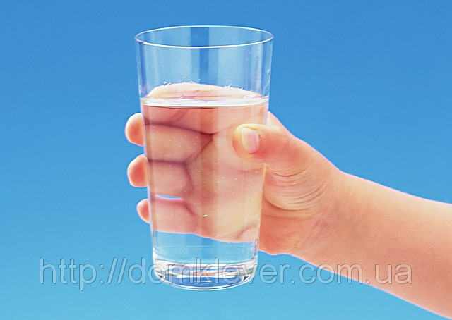
«Исследование питьевой воды города Сальска»
Работу выполнила
Муженко Валерия
ученица 9 « А «класса
МБОУСОШ№7 г.Сальска

Slide 2
Цель работы: Ознакомиться с качеством водопроводной воды и возможностью использования ее для питья. Задачи: 1.Познакомиться с литературой по данной теме. 2.Посетить АО «Водоканал» с целью выяснения источников поступления воды в дома. 3.Выяснить требования, предъявляемые к качеству воды. 4.Оценить качество водопроводной воды, которую используют горожане. 5.Выявить наиболее простые меры очистки воды.

Slide 3
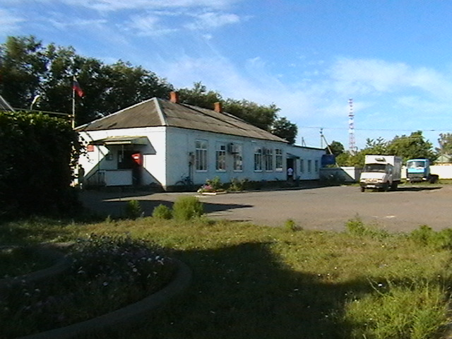
Здание Сальского АО «Водоканал»

Slide 4
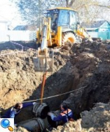
Состояние городского водопровода

Slide 5
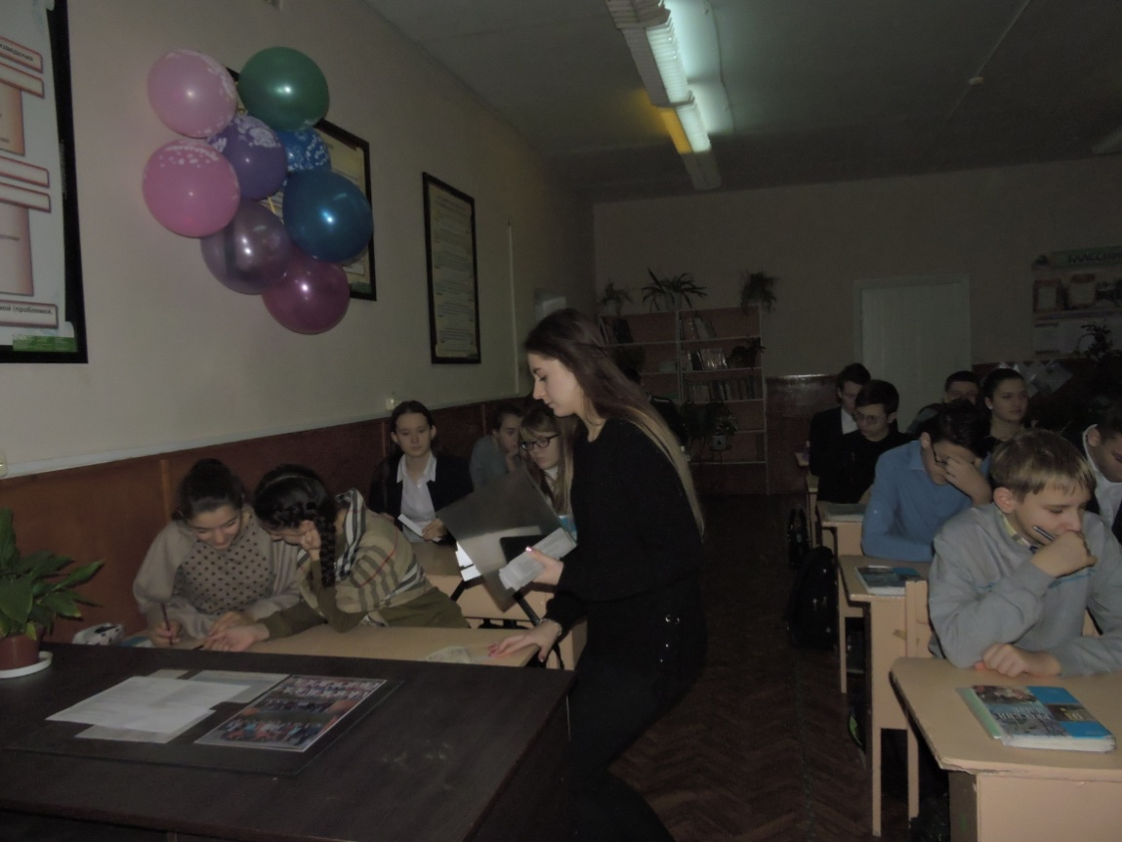
СОЦИОЛОГИЧЕСКИЙ ОПРОС УЧАЩИХСЯ
ОБРАБОТКА РЕЗУЛЬТАТОВ

Slide 6
Вывод: 15% учеников употребляют воду в виде еды (чай, суп, компот и т.д.); всего 25% пьют более2 л воды в день. 75% учащихся интересуются какую воду они пьют; 40 % опрошенных употребляют кипяченую воду, а 25% опрошенным без разницы , какую воду они пьют.
Вопросы | А | Б | В | Г | Д
Сколько воды примерно Вы выпиваете в день? | 15 | 60 | 25
Задумываетесь ли Вы, какую воду вы пьете? | 75 | 25
Вы предпочитаете воду | 5 | 20 | 40 | 10 | 25

Slide 7
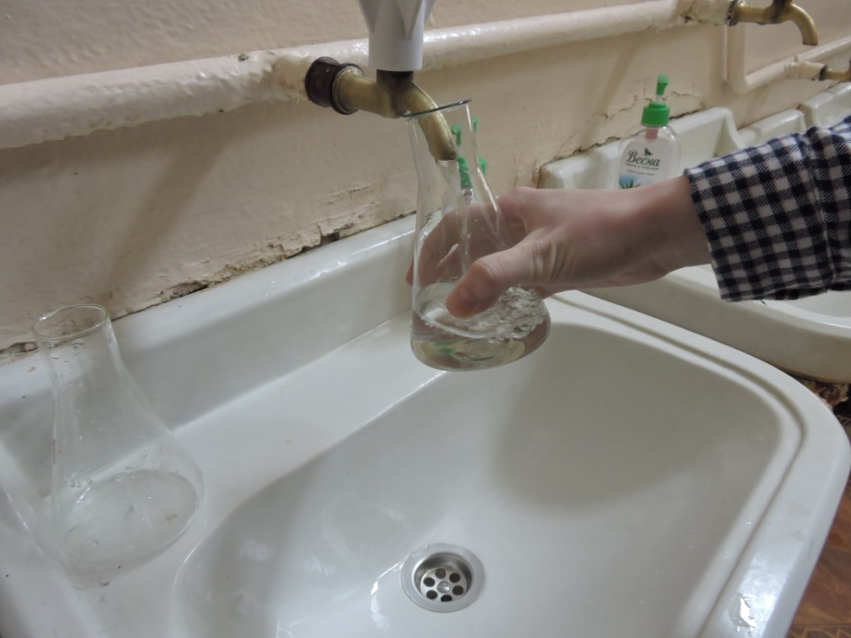
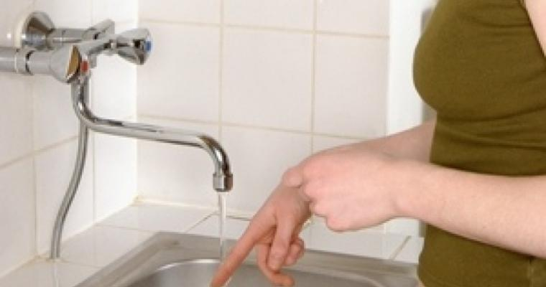
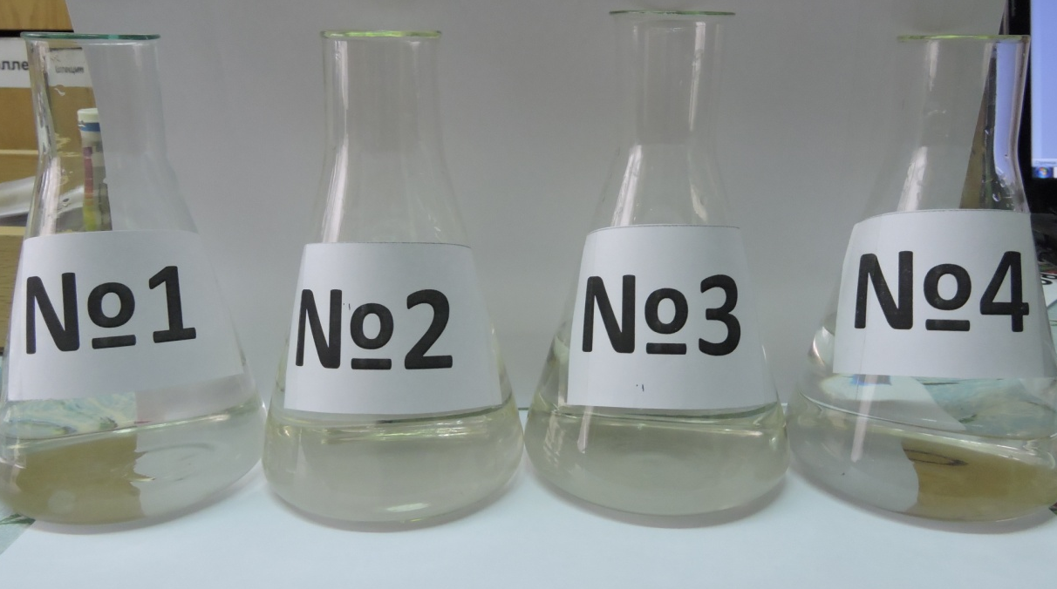
Отбор проб воды

Slide 8
Определение цветности воды
Место взятия пробы | Проба | Цветность | Оттенки
школьная столовая | №1 | 20 | очень слабый желтоватый
квартира | №2 | 40 | желтоватый
колонка | №3 | 60 | желтый
кабинет №302 (помпа) . | №4 | 0 | не отмечен
Вывод:
В пробе №1-вода имеет незначительный желтоватый оттенок,
№2-желтоватый, №4 -вода прозрачная. В пробе №3- вода желтая, 60 ⁰ цветности. Для питьевой воды цветность должна быть не более 20 ° по шкале, следовательно, воду из колонки нельзя пить без предварительной очистки.

Slide 9
Определение запаха воды
Проба | Балл | Запах | Характеристика
№1 | 1 | Очень слабый | Не определяется
№2 | 1 | Очень слабый | Не определяется
№3 | 2 | Слабый | внимание не привлекает
№4 | 0 | Нет | ощущений нет
Вывод: Нет запаха у бутилированной воды. Очень слабый запах в пробах №1 и №2.Слабый запах имеет вода из колонки.

Slide 10
Определение вкуса и привкуса
Проба | Интенсив ность | Характер проявления | балл
№1 | Слабая | Вкус и привкус заметен, если обратить на это внимание | 2
№2 | Слабая | Вкус и привкус заметен , если обратить на это внимание | 2
№3 | Заметная | Вкус и привкус замечаются легко | 3
№4 | Очень слабая | Вкус и привкус не ощущаются | 1
Вывод: Наиболее яркий вкус имеет вода из пробы №3. Вкус и привкус воды определяется наличием растворенных в воде веществ ,следовательно в пробе №3 растворенных веществ больше, чем в других образцах

Slide 11
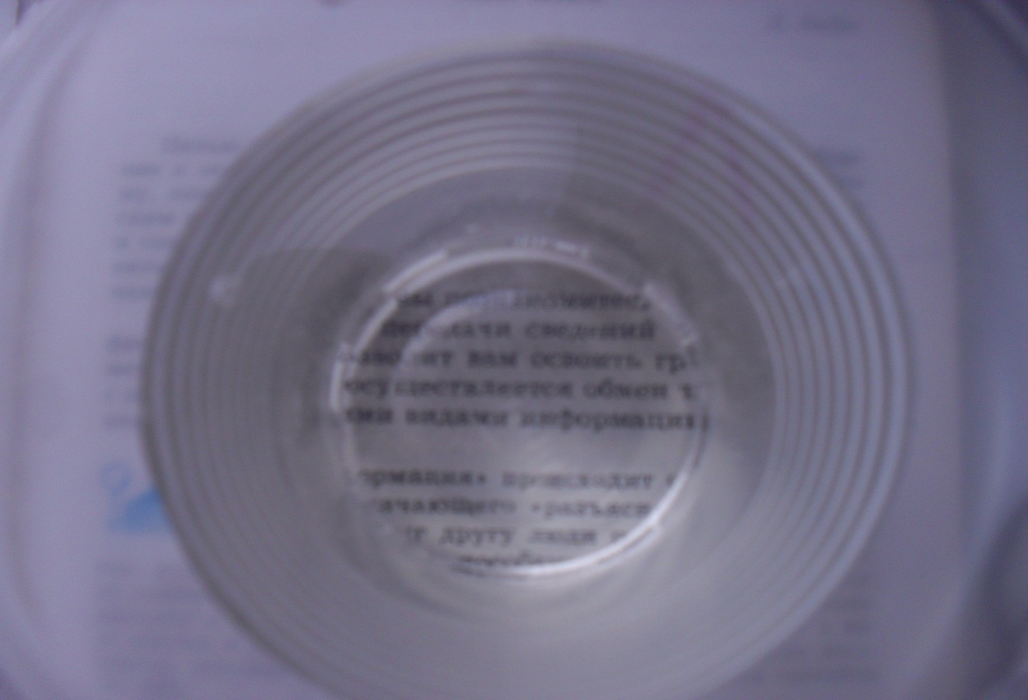
Определение прозрачности воды
.
Вывод: во всех пробах вода оказалась прозрачной

Slide 12
Определение жесткости. Вывод: В пробе №1, №2 -вода мягкая, в пробе №3 -вода менее жесткая. В пробе №4-более жесткая

Slide 13
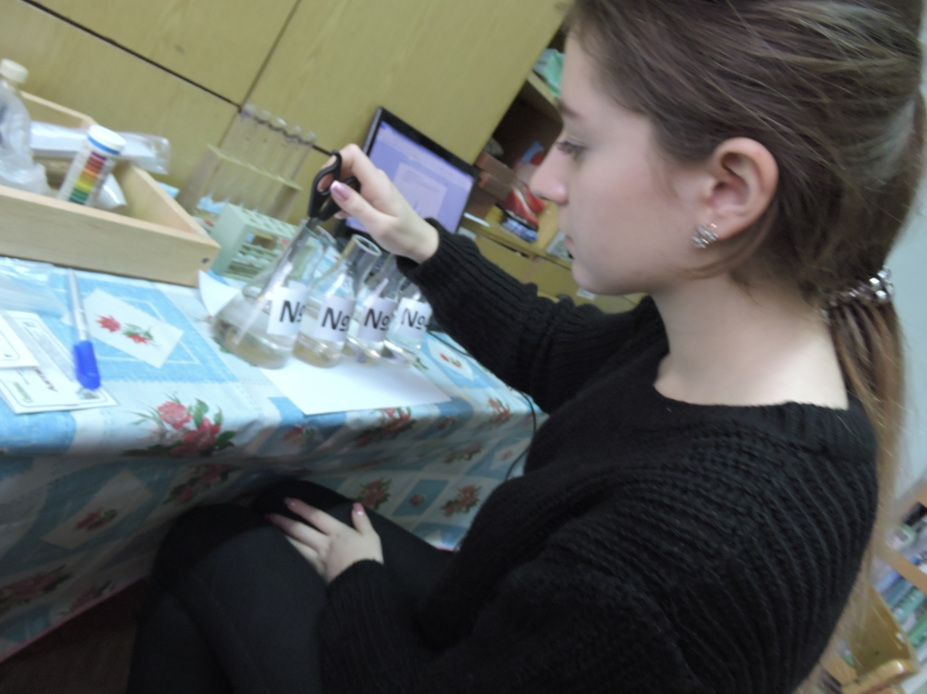
Вывод: Проба №1 и проба №2 имеет рН=6. Проба №3 имеет рН=7.Проба№4 имеет рН=6,5.Больше всего соответствует данному показателю бутиллированная вода
Определение рН

Slide 14
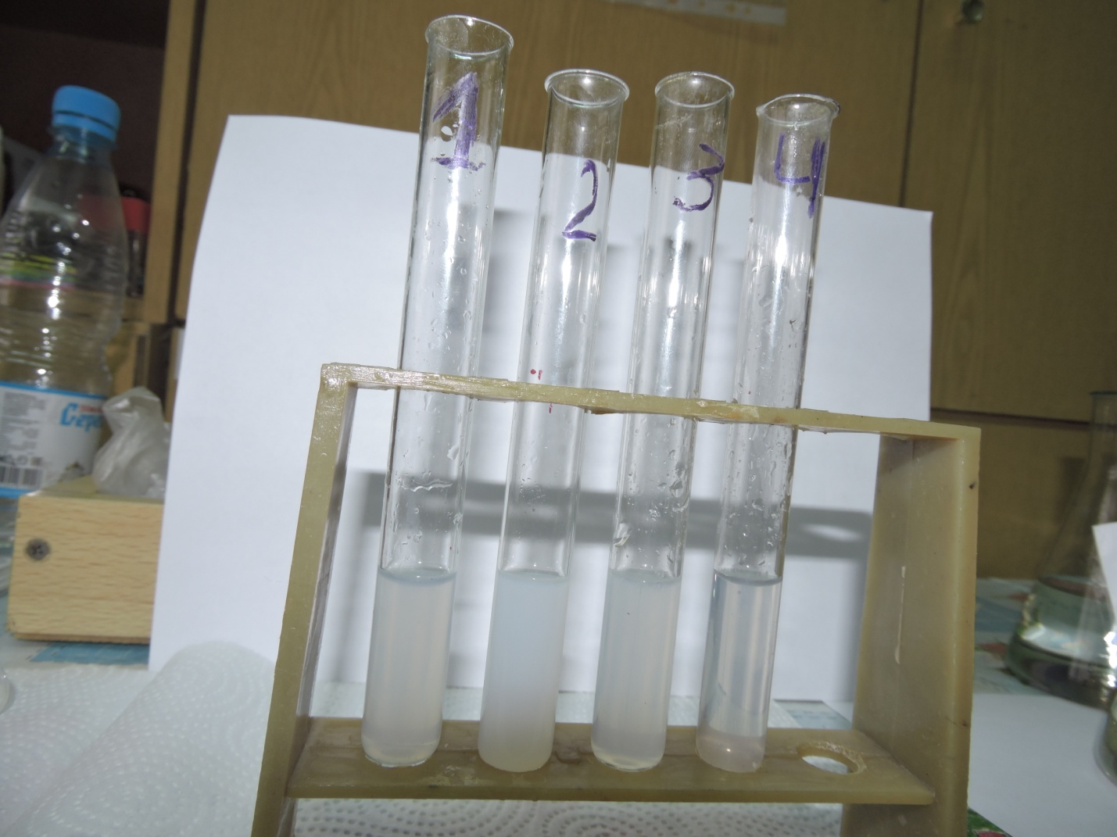
Вывод: в пробе №1 была сильная мутьв пробе №2 образовались хлопья,.В пробе №3образовался белый осадок В пробе №4мути практически не было, наличие хлоридов в природных водах может быть связано с нахождением в них солей.
Наличие хлоридов

Slide 15
Выводы 1.Я определили физические и химические показатели воды . 2.После выполнения практической работы я смогла сделать вывод о качестве питьевой воды г.Сальска: А).Сальская вода пригодна для питья и приготовления пищи Б).Ее химические и физические качества соответствуют нормам В).Питьевая вода, прошедшая по трубам, нуждается в дополнительной очистке 3.В результате проведенных исследований, я считаю, что моя гипотеза подтвердилась, поставленные мною цель и задачи выполнены 4.В ходе работы я изучила подборку литературы и интернет -рессурсы по теме и освоила простейшую методику определения качества питьевой воды; 5.Полученные результаты оформила в виде таблицы.

Slide 16
Результаты исследования водопроводной воды
г.Сальска
Показатели | Проба№1 | Проба №2 | Проба №3 | Проба №4
Цвет, градусы | 20 | 40 | 60 | 0
Запах, 20 ⁰С/60 | 1 | 1 | 2 | 0
Привкус
Прозрачность | прозрачная | прозрачная | прозрачная | прозрачная
Жесткость | мягкая | мягкая | Менее жесткая | Жесткая
Кислотность | 6 | 6 | 7 | 6,5
Хлориды, г/л | 0,01-0,05 г/л, | 0,005-0,1 г/л. | Более 0,1г/л | 0,001-0,01 г/л.
Сульфаты, мг/л | 5-10 мг/л | 5-10 мг/л | 10-100 мг/л | 0-5 мг/л

Slide 17
